Slide 1
建立完善的绩效管理体系
--- 平衡记分卡

Slide 2
目录
什么是绩效管理体系
建立完善的绩效管理体系：平衡记分卡
项目第三阶段安排

Slide 3

什么是绩效管理体系？
绩效管理体系的定义
绩效管理体系是一套有机整合的流程和系统，专注于建立、收集、处理和监控绩效数据。它既能增强企业的决策能力，又能通过一系列综合平衡的测量指标来帮助企业实现策略目标和经营计划
高效的绩效管理体系是企业实现运营目标的重要的工具

Slide 4
高效的绩效管理体系怎样帮助企业实现其运营目标？
能把企业的经营目标转化为详尽的，可测量的标准
能将企业宏观的营运目标细化到员工的具体工作职责
能用量化的指标追踪跨部门的、跨时段的绩效变化
能帮助及时发现问题，分析实际绩效表现达不到预期目标的原因
对企业的关键能力和不足之处做到一目了然
能为企业经营决策和执行结果的有效性提供有效支持信息
能鼓励团队合作精神
能为制定和执行员工激励机制提供工具

Slide 5
目录
什么是绩效管理体系
建立完善的绩效管理体系：平衡记分卡
项目第三阶段安排

Slide 6
以财务性数据为主的绩效管理体系
特点
年度经营计划中纲要性提示若干非财务性目标规划的指标，但缺乏与日常运作连结的执行计划
企业的定期检查以衡量财务性指标的实现情况作为重点，忽略了非财务性指标
非财务性指标与整个评估体系未作很好的因果联结
财务性数据发生的根本原因，不做深入的分析和调查
财务性指标
非财务性指标
成本支出
客户面
现金流量
资金回笼
利润总额
内部流程
学习与成长面
销售收入
全自动
双缸
单缸
xxx xxxxx xxxx
xxx xxxxx xxxx
xxx xxxxx xxxx

Slide 7
以财务性数据为主的绩效管理体系对企业发展带来的不利影响
以收益为基础的财务数字，仅能够衡量过去决策的结果，却无法评估未来的绩效表现，容易误导企业未来发展方向
当财务指标为企业绩效评估的唯一指标时，容易使经营者过分注重短期财务结果。在相当程度上，也使得经营者变得急功近利，有强烈动机操纵报表上的数字，而不愿就企业长期策略目标进行资本投资，因为这些并不利于短期盈余的表现
由于不重视非财务性指标(如服务或品质)的评估，致使企业竞争力下降，原本强劲的财务数字有可能逐渐恶化
片面的指标收集，难以推动整体绩效的改善

Slide 8

一种革命性的评估和管理体系
平衡记分卡
平衡记分卡是哈佛大学财会学教授罗伯特ₕ卡普兰与复兴方案公司总裁戴维ₕ诺顿在积累了大量实践经验的基础上，建立的一套革命性管理系统。
财务面
目标
考量
“我们在股东
眼里的表现？”
飞行高度
飞行速度
耗油量
客户面
学习与成长面
目标
考量
目标
考量
使命和策略
“我们能保持
创新，变化和
不断提高？”
“我们在客户
眼里的表现？”
内部运营面
目标
考量
“什么是关键成功
因素，什么业务
流程是最优？”

Slide 9
平衡记分卡的四个层面：财务面
结果性指标
传统的绩效指标
财务面
财务性指标是一般企业常用于绩效评估的传统指标
财务性绩效指标可显示出企业的战略及其实施和执行是否正在为最终经营结果(如利润)的改善作出贡献。但是，不是所有的长期策略都能很快产生短期的财务盈利
非财务性绩效指标(如质量、生产时间、生产率和新产品等)的改善和提高是实现目的的手段，而不是目的的本身。
财务面指标衡量的主要内容：收入的增长、收入的结构、降低成本、提高生产率、资产的利用和投资战略等
过程性指标
客户面
内部营运面
新增的绩效指标
学习与成长面

Slide 10
平衡记分卡的四个层面：客户面
结果性指标
传统的绩效指标
财务面
平衡记分卡要求企业将使命和策略诠释为具体的与客户相关的目标和要点
企业应以目标顾客和目标市场为方向：企业应当关注于是否满足核心顾客需求，而不是企图满足所有客户的偏好
客户最关心的不外于五个方面：时间，质量，性能，服务和成本。企业必须为这五个方面树立清晰的目标，然后将这些目标细化为具体的指标
客户面指标衡量的主要内容：市场份额、老客户挽留率、新客户获得率、顾客满意度、从客户处获得的利润率
过程性指标
客户面
内部营运面
新增的绩效指标
学习与成长面

Slide 11
平衡记分卡的四个层面：内部营运面
结果性指标
传统的绩效指标
财务面
建立平衡记分卡的顺序，通常是在先制定财务和客户方面的目标与指标后，才制定企业内部流程面的目标与指标，这个顺序使企业能够抓住重点，专心衡量那些与股东和客户目标息息相关的流程
内部运营绩效考核应以对客户满意度和实现财务目标影响最大的业务流程为核心
内部运营指标既包括短期的现有业务的改善，又涉及长远的产品和服务的革新
内部运营面指标涉及企业的 1)改良/创新过程、2)经营过程和3)售后服务过程
过程性指标
客户面
内部营运面
新增的绩效指标
学习与成长面

Slide 12
平衡记分卡的四个层面：学习与成长面
结果性指标
传统的绩效指标
财务面
学习与成长的目标为其他三个方面的宏大目标提供了基础架构，是驱使上述记分卡三个方面获得卓越成果的动力
面对激烈的全球竞争，企业今天的技术和能力已无法确保其实现未来的业务目标
削减对企业学习和成长能力的投资虽然能在短期内增加财务收入，但由此造成的不利影响将在未来对企业带来沉重打击
学习和成长面指标涉及 1)员工的能力、2) 信息系统的能力、3) 激励、授权与相互配合
过程性指标
客户面
内部营运面
新增的绩效指标
学习与成长面

Slide 13
平衡记分卡的指标间有着明确的因果关联
更进一步而言，平衡记分卡的发展过程中特别强调描述策略背后的因果关系，借客户面、内部营运面、学习与成长面評估指標的完成而達到最終的財務目標。
財務面
净资产回报率
销售净利率
总资产周转率
后向指標
結
果
導
向
( + )
客戶面
客戶滿意度
品牌市场价值
( + )
( + )
( + )
内部营运面
供应商管理改善
生产流程改善
過
程
導
向
( + )
( + )
先行指標
學習与成长面
員工生產力
员工满意度
信息系统建立
( + )
正面影響

Slide 14
由上而下的绩效目标建立
企业目标
股東報酬最大值
(如：企業盈利、
股市表現等)
财务性指标
非财务性指标
总经理
提昇對股東的
附加價值
(如:生产部门与销售部门的財務指標、市場占有率)
部门
关键成功因素/
指标
关键成功因素/
指标
先行指標完成率
(如:生产、营销、
成本等指標)
车间
关键成功因素/
指标
关键成功因素/
指标
关键成功因素/
指标
关键成功因素/
指标
先行指標完成率
(如，依计划完成培训任务，如期完成财务报表)
小组
关键成功因素/指标
关键成功因素/指标
关键成功因素/指标
关键成功因素/指标
关键成功因素/指标
关键成功因素/指标
关键成功因素/指标
关键成功因素/指标

Slide 15
绩效指标的特点和原则
特点
有因果关系
有长期和短期的
有数量型和质量型
有结果性的和行为性的
有团队的和个人的
全方位透明的
SMART- 精明原则
Specific 具体的描述
Measurable 可以衡量的
Achievable 可以通过努力实现的
Result oriented 有结果导向性的
Timed 有时间性的

Slide 16
绩效指标的制定是绩效管理的开始而不是结束
绩效管理流程
规划
发展
评估
激励与支持
建立绩效管理体系和设定绩效目标
设计一套与企业策略紧密关联，覆盖公司业务各个方面和组织各层面，有明确目标，易于测评的绩效管理系统
资源配置和人力资源发展
为实现绩效目标而进行合理的资源配置和制定人力资源规划
定期绩效分析
与改进
为绩效目标的实现定期收集绩效数据，分析评估，查找达不到预期绩效目标的原因，修改绩效目标或制定新的行动方案
绩效总结与
激励
将绩效考核的结果与薪资、奖金挂钩，鼓励员工的表现符合公司的整体策略，有利于改善绩效表现。同时给予必须的培训和工具，以利于绩效体系的高效运作。

Slide 17
建立平衡记分卡举例
企业发展目标和策略
提高净资产回报率
财务方面
提高企业盈利水平
提高资产利用率
控制合理的财务结构
提高市场份额
提高客户盈利
客户方面
提高经销商满意度
提高最终客户满意度
建立良好的企业和品牌形象
内部营运方面
提高技术创新水平
提高对市场的洞察力
提高客户关系管水平
提高供应链管理水平
提高职能管理水平
建立并持续改善倍达流程和制度
提高整体劳动生产率
学习与成长方面
持续提高员工技能水平
创建企业文化
提高员工满意度
提高应用系统的应用水平

Slide 18
关键成功因素与关键绩效指标
建立平衡记分卡的第一步是将企业的战略目标转化为具体的关键成功因素
关键成功因素 . . .
是企业实现战略目标的关键领域
反映了企业所期望达到的目标
将企业的战略目标转化为明确的行动内容
在关键成功因素的基础上应当确认关键绩效指标。每一个关键绩效指标都是某一个关键成功因素的最佳指示器，同时每一个关键成功因素必须至少有一个关键绩效指标来描述
关键绩效指标 . . .
是用来评估目标达成的量化指标
用来回答“如何评估成功？”

Slide 19
建立关键成功因素与绩效指标举例
企业发展目标和策略
提高净资产回报率
财务方面
提高企业盈利水平
提高资产利用率
控制合理的财务结构
提高市场份额
提高客户盈利
客户方面
提高经销商满意度
提高最终客户满意度
建立良好的企业和品牌形象
内部营运方面
提高技术创新水平
提高对市场的洞察力
提高客户关系管水平
提高供应链管理水平
提高职能管理水平
建立并持续改善倍达流程和制度
提高整体劳动生产率
学习与成长方面
持续提高员工技能水平
创建企业文化
提高员工满意度
提高应用系统的应用水平

Slide 20
财务方面的关键成功因素与绩效指标的因果关系举例
关键成功因素
关键绩效指标
关键成功因素
关键绩效指标
主要负责部门
应收帐款周转率
销售部门
过期应收帐款比率
销售部门
加速应收帐款周转率
坏帐比率
销售部门
每位销售员应收帐款周转率
销售部门
存货周转率
储运部门/生产部门
提高资产利用率
总资产周转率
加速存货周转率
材料周转率
储运部门/生产部门
产成品周转率
生产部门/销售部门
在建工程按期完工指标
企业发展部门
提高固定资产周转率
核心指标
固定资产利用率
公司
一般指标

Slide 21
客户方面的关键成功因素与绩效指标的因果关系举例
关键成功因素
关键绩效指标
关键成功因素
关键绩效指标
主要负责部门
提高大客户的满意度
大客户的满意度
销售部门
市场上由于经销商造成的冲货次数
销售部门
加强经销商管理，维护市场稳定
对冲货进行制止的反应速度
销售部门
提高市场所需要的产品
最终客户对产品评分的平均值
技术开发部门
向客户提供高质量的产品
产品退货率
技术开发部门
提高最终客户满意度
最终客户满意度
产品价格发生变化的平均周期
销售部门
制定并维护合理的市场价格
产品价格发生变化的平均幅度
销售部门
向客户提供高质量的售后服务
售后服务客户满意度
销售部门
及时反馈客户提出的意见
对客户意见进行反馈的达成率
销售部门
最终客户满意度调研次数
销售部门
核心指标
提高客户满意度调研水平
一般指标
客户满意度问卷的质量评定级别
销售部门

Slide 22
内部营运方面的关键成功因素与绩效指标的因果关系举例
关键成功因素
关键绩效指标
关键成功因素
关键绩效指标
主要负责部门
新品开发上市的数量
技术开发部门
提高技术创新性
国家专利的数量
技术开发部门
提高技术创新水平
技术创新综合指数
提高技术开发的有效性
新品计划销售收入
的达成率
技术开发部门
缩短技术开发的周期
新产品开发周期
技术开发部门
核心指标
一般指标

Slide 23
学习和成长方面的关键成功因素与绩效指标的因果关系举例
关键成功因素
关键绩效指标
关键成功因素
关键绩效指标
主要负责部门
开发合理有效的培训计划
培训计划制订的及时性和质量
人力资源部门
每个员工每年的平均培训时间
人力资源部门
确保员工参加适当的培训
员工培训参加率
人力资源部门/各部门
持续提高员工技能水平
员工技能提升率
培训满意度
人力资源部门
组织有效的培训
员工计算机培训的平均时间
信息技术部门
管理人员企业管理培训的平均时间
企业发展部门
合理控制培训费用
培训费用占销售额的比例
人力资源部门
核心指标
一般指标

Slide 24
目录
什么是绩效管理体系
建立完善的绩效管理体系：平衡记分卡
项目第三阶段安排

Slide 25
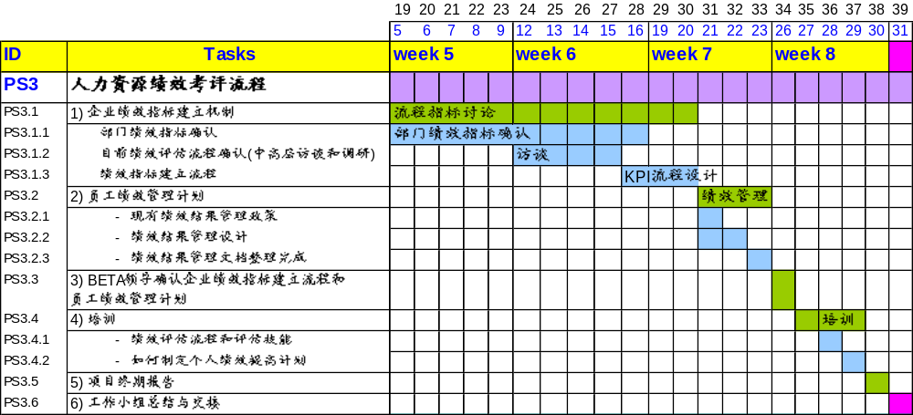
项目日程表

Slide 26
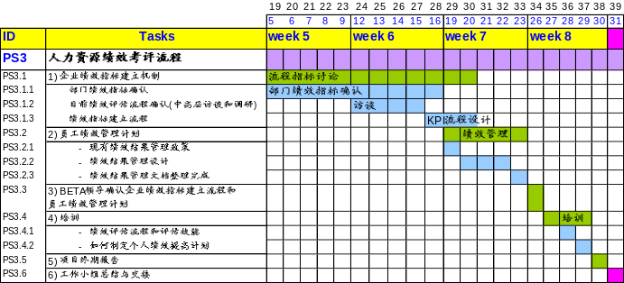
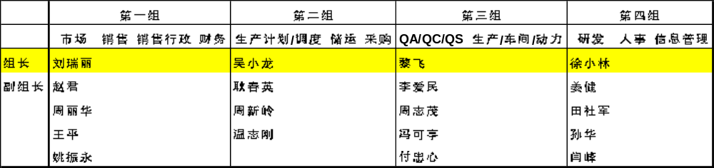
第五周/第六周：流程绩效指标体系建立
分组讨论确认部门关键绩效指标
  订单到回款
  预测到库存
  采购请求到付款
  信息管理
  人力资源管理
访谈中高管理层，确认目前绩效评估流程
涉及人员：

Slide 27
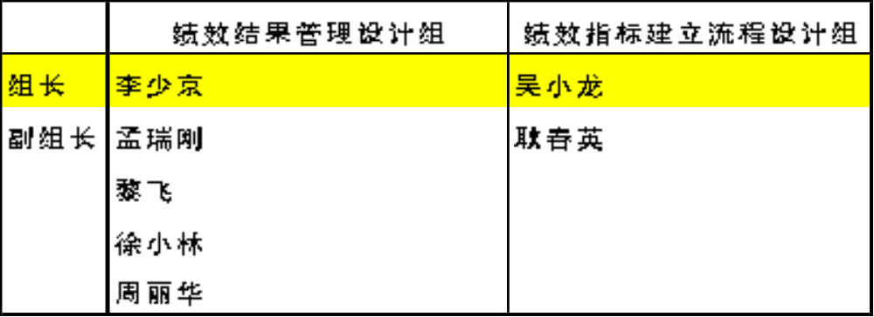
第七周： 绩效管理体系设计
绩效指标建立流程设计
员工绩效管理计划设计
涉及人员：

Slide 28
第八周： 绩效管理技能培训
BETA领导确认企业绩效指标建立流程和员工绩效管理计划
员工绩效管理计划设计
绩效管理技能培训
工作小组总结与交接
涉及人员：
倍达中层以上管理人员
项目组成员

